Slide 1


Slide 2

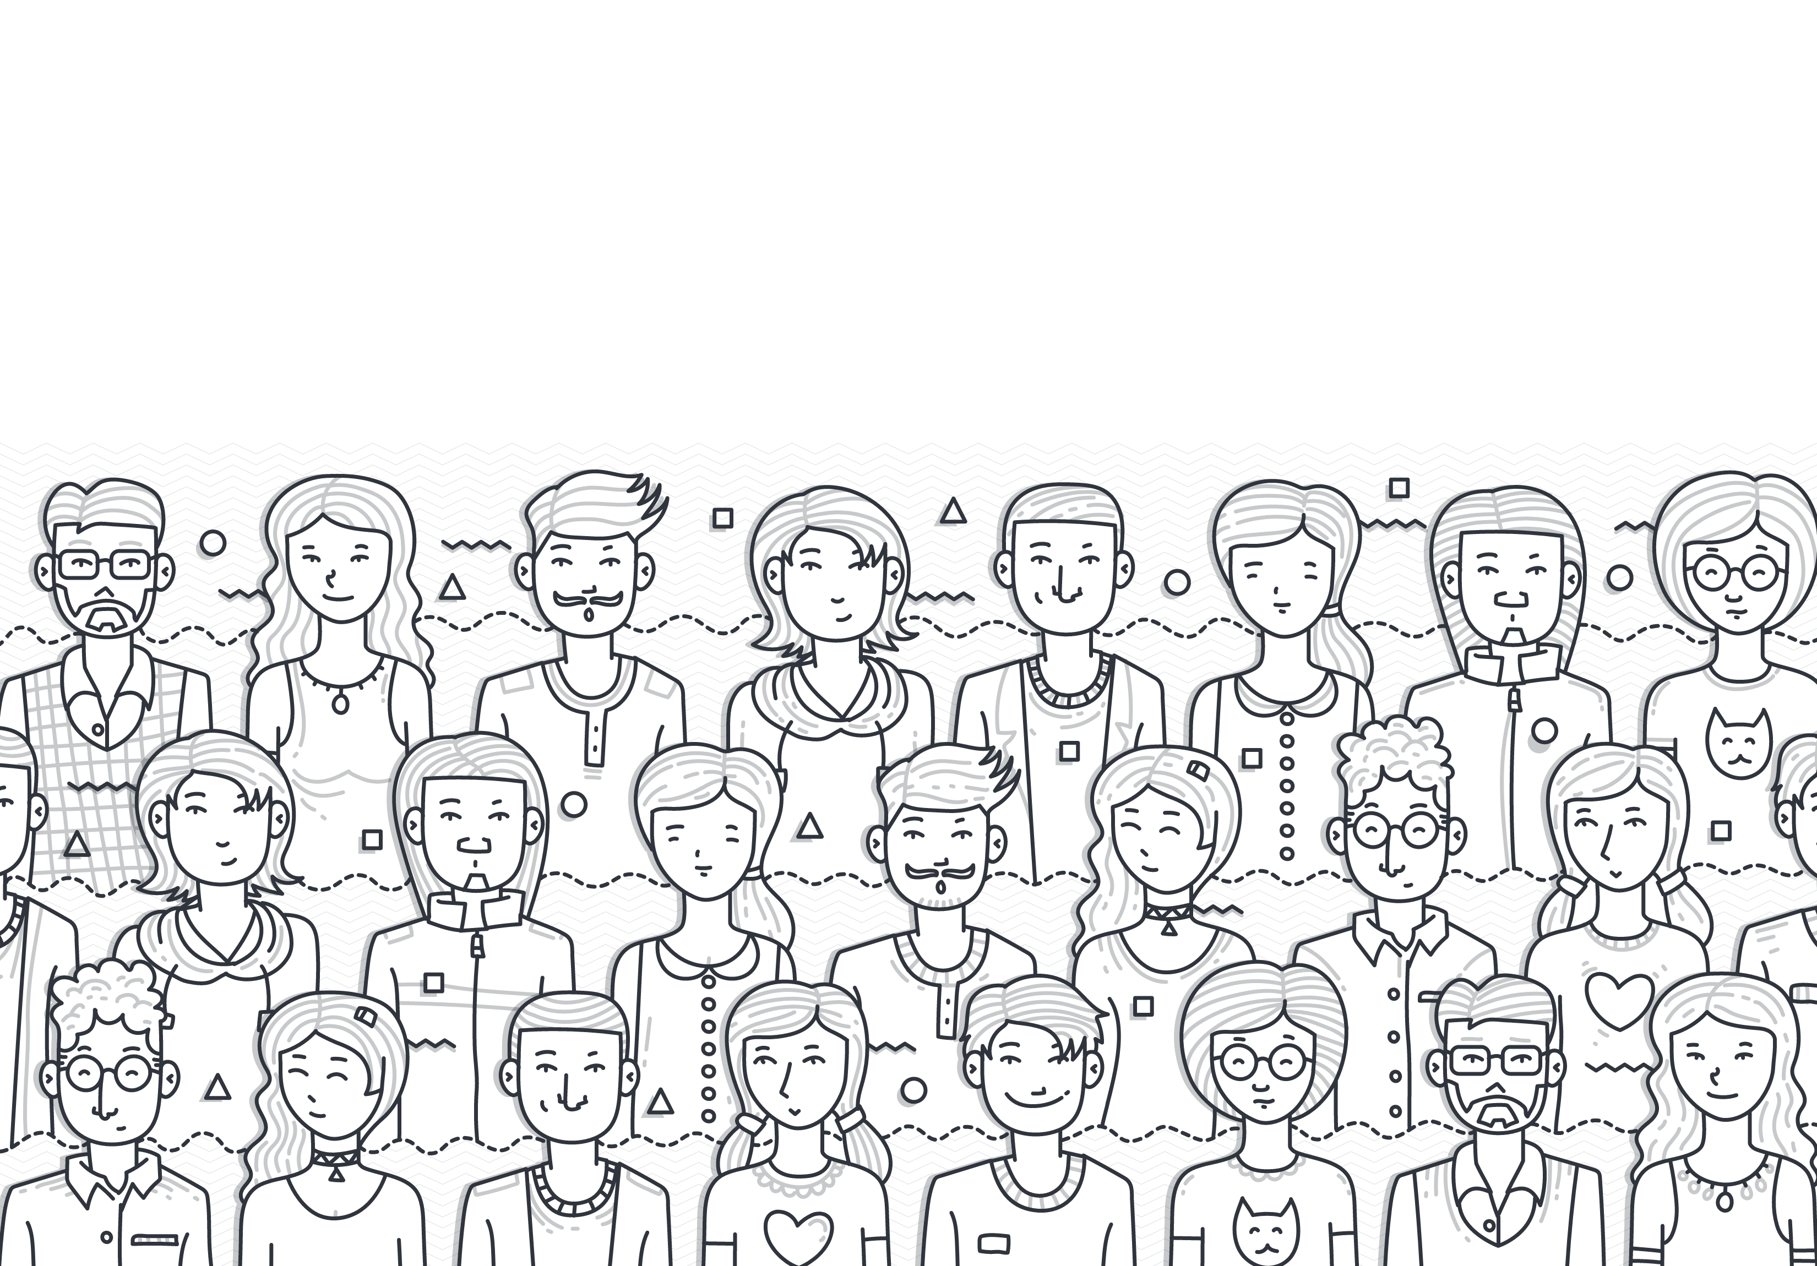
7
Méthode TMA
clés de réussite pour la gestion des talents

Slide 3
Lorsque les talents interagissent
Une organisation, c’est avant tout un groupe de personnes douées, qui travaillent ensemble avec leurs talents comme outils. Ceci dit, lesdits talents ne sont pas toujours au cœur de l’organisation des équipes. Et quel rôle joue le manager ? Comment composer, mettre en adéquation et gérer les équipes en mettant les talents au cœur des préoccupations?

Slide 4
MÉTHODE TMA
Gestion des équipes
Cet e-book concis s’adresse aux managers qui souhaitent placer les talents au cœur de l’organisation des équipes, les faire s’exprimer au mieux et piloter ainsi les équipes vers la réussite. Sept facteurs sont essentiels au succès de cette approche.
3
1
Développer des équipes au top
Gérer la valeur ajoutée
Mettre l’accent sur la collaboration
2
4
6
7
Sélectionner et trouver l’adéquation sur la base des talents
Adopter une conduite orientée sur les talents
Coacher sur la base des talents
Stimuler un développement en toute autonomie
A wonderful serenity has taken possession
5

Slide 5
Mettre l’accent
sur la collaboration
La quintessence d’une organisation réside dans ses équipes, et ce pour une raison évidente : elles sont constituées de personnes dépendantes les unes des autres, lesquelles doivent, en travaillant ensemble, se montrer performantes. Plus que de simples constituantes d’un organigramme, elles forment des groupes flexibles dont la dynamique est axée sur la réalisation de tâches et de projets.
Dans ce cadre, chaque professionnel doit un jour où l’autre former un partenariat. Quelle que soit la qualité des individus pris séparément, seule une collaboration efficace est en mesure de générer des résultats. D’autre part, les équipes constituent un facteur important en matière d’engagement. Différentes études révèlent que l’engagement d’un(e) employé(e) augmente fortement lorsqu’il-elle a le sentiment de faire partie d’une équipe.
Le Talent Manager d’aujourd’hui :
#1 connaît tous les talents de ses collaborateurs
#2 sait composer une équipe en mettant en adéquation challenges et talents.
#3 sait transformer cette adéquation en une coopération réussie.

Slide 6
Développer l’équipe la plus performante
Les recherches en matière de talents révèlent que les performances des équipes sont meilleures lorsque les tâches de ses membres individuels sont en adéquation avec leurs talents. Les équipes qui fonctionnent sur la base des talents fournissent de meilleures performances, leur taux d’absentéisme et de rotation est inférieur, et les incidents moins fréquents. Gérer une équipe sur la base de ses talents n’est pas forcément difficile mais requiert certains outils. Il est important que les équipes connaissent les talents des unes et des autres. En effet, l’échange des talents mène à des résultats positifs : les personnes comprennent mieux les comportements des autres membres de l’équipe, ce qui mène à une meilleure entente mutuelle. Les membres de l’équipe savent à qui demander un conseil spécifique et à qui s’adresser lorsqu’ils font face à un problème qu’ils ne savent pas résoudre immédiatement. Pour finir, échanger les talents, c’est aussi s’inspirer mutuellement et répartir les tâches sur la base de ceux-ci. De nombreux managers pensent qu’un dialogue autour des talents avec l’équipe mènera à des demandes de changement ingérables. La pratique révèle toutefois que les équipes ne requièrent généralement que des ajustements mineurs, et une approche orientée sur les talents de la part de leur manager. En voici quelques exemples :
Plus de responsabilités pour certaines tâches spécifiques à l’équipe
Une vision du travail légèrement adaptée
La possibilité de spécialiser les tâches.

Slide 7
Un manager dévoué à la cause des talents :
1.
2.
familiarise les membres de son équipe aux talents de chacun.
détermine (en collaboration avec l’équipe) les compétences requises pour effectuer une tâche et travailler efficacement.
3.
4.
met les membres de l’équipe en adéquation sur la base des talents pour une tâche donnée.
forme des équipes saines et performantes grâce à la compréhension mutuelle des talents individuels.

Slide 8
Gérer la valeur ajoutée
Au cœur de l’approche orientée sur les talents, la conviction que les membres d’une équipe effectuent suffisamment de tâches en adéquation avec leurs talents. Cela ne signifie pas que chacun doive travailler à 100% en adéquation parfaite avec ses talents. Ni qu’un manager doive faire fi des faiblesses de chacun. Il s’agit plutôt de s’assurer que chaque individu dispose de suffisamment de tâches adaptées à ses talents. Si c’est le cas, il existe de fortes chances que les performances et l’engagement s’en voient fortement augmentés. Cela implique une meilleure compréhension de leurs talents par les membres de l’équipe, qu’ils en soient conscients, et prêts à engager le dialogue à leur sujet. Il est également crucial qu’un langage commun autour des talents soit mis en place.
Le Talent Manager d’aujourd’hui :
Connaît les talents et les potentiels de ses collaborateurs.
Est un manager empathique
Crée une harmonie en adoptant un dialogue axé sur les talents, met l’accent sur la valeur d’un individu et l’engage pour le bien de l’entreprise.
Engage régulièrement un dialogue axé sur les talents avec ses employés.

Slide 9
Conduire le dialogue
sur la base des talents
Un Talent Manager croit en une collaboration axée sur les talents, et adapte son style de leadership aux besoins de l’équipe. Il peut bien entendu établir les objectifs de ladite équipe, mais la façon d’y aboutir devrait reposer sur les talents disponibles. Un exemple connu est celui du manager qui demande à ses employés de se conformer à ce qui a été convenu. Le manager insiste sur la discipline, mais cette approche ne fonctionne pas. Malgré ses directives, l’équipe cesse entièrement de se conformer aux éléments qui ont été convenus.
Dialogue sur
la base des talents
85%
Après avoir mené un dialogue axé sur les talents avec son équipe, il apparaît que 85% de ses membres ont pour talent d’être créatif et éprouvent des difficultés à se conformer aux instructions données.
Suite aux conseils d’un coach expérimenté, l’accent a été mis sur le style de leadership. En effet, presque toute l’équipe dispose également du talent “orienté sur les résultats”. Le manager s’appuie dès lors sur ce talent spécifique et le respect des éléments convenus se voit attribuer un élément de compétition. Dès lors, le problème disparaît.

Slide 10
Un Talent Manager efficace :
1.
3.
s’assure de la faisabilité du résultat escompté, sur la base de ses connaissances et d’un management adapté.
sait quels objectifs et quelles stratégies sont réalistes pour son équipe. Il ne les situe ni trop bas, ni trop haut.
2.
sait comment s’assurer d’une bonne collaboration entre son équipe et les autres équipes lorsque le marché ou les circonstances le requièrent.

Slide 11
Sélection et adéquation axées sur les talents
Par le passé, la sélection en fonction des postes, des rôles ou des projets passait par les diplômes et des compétences éprouvées. Dans un monde en constant changement, les connaissances et les diplômes sont sujets à l’obsolescence. C’est pourquoi la tendance consiste à mettre de côté les critères traditionnels et à reconnaître les talents et capacités cognitives des candidats. Si une personne dispose des talents nécessaires pour une compétence donnée, elle saura acquérir la compétence en question dans les délais requis.
Le Talent Manager d’aujourd’hui :
garantit une certaine flexibilité et adaptabilité.
03
et ce non seulement sur la base d’activités adaptées, mais aussi du potentiel de développement de l’entreprise.
02
sélectionne et fait correspondre les talents et compétences des personnes dans le cadre de la résolution de problèmes.
01

Slide 12
Coacher sur la base des talents
“La douceur c’est la plénitude de la force."
Ce dicton est la quintessence d’un coaching intelligent des personnes au jour d’aujourd’hui : le coaching moderne ne se focalise plus sur les faiblesses d’un individu, mais examine avec créativité la façon dont il gère des problèmes sur la base de ses talents : quel travail convient au mieux aux membres d’une équipe, et quel travail le moins ? Quelle stratégie appliquer à chaque membre d’une équipe afin qu’il/elle soit en mesure de gérer un problème spécifique ?

Slide 13
Un Talent Manager inspirant :
OBJECTIF
1.
Examine pour chaque problème quels talents mettre en œuvre comme une véritable approche de coaching.
2.
Offre aux membres de l’équipe un environnement dans lequel ils/elles peuvent expérimenter différents comportements.
3.
Crée un maximum d’indépendance et une sensation de sécurité

Slide 14
Un Talent Manager inspirant stimule un développement autonome !
Élaborer des plans de développement pour ses employés et surveiller les progrès n’est plus d’aujourd’hui. Les employés modernes veulent contrôler eux-mêmes leur développement et sont parfaitement capables de faire à leur manager le rapport de leurs expériences. D’autre part, la numérisation des activités de développement contribue à encourager la prise d’initiative volontaire des membres de l’équipe pour se développer selon leurs propres besoins et ainsi les faire gagner en confiance. Aujourd’hui, tout peut être trouvé sous forme de livres, de vidéos et d’exercices en ligne. Les employés gèrent eux-mêmes tout ceci, et mesurent leur propres progrès par le biais du feed-back.
PARTIES PRENANTES
1.
Donne aux membres de l’équipe la liberté et les ressources nécessaires pour se développer.
2.
Demande à ses employés de fournir un feed-back de temps en temps.
3.
Encourage le développement individuel par un développement collectif constant.

Slide 15
TMA
Résumé
7 clés de réussite pour la gestion des talents
01
Accent mis sur la collaboration
02
Formation des équipes
03
Gestion d’une valeur ajoutée
04
Conduite d’un dialogue orienté sur les talents
05
Sélection et adéquation sur la base des talents
06
Coaching sur la base des talents
07
Stimulation pour un développement autonome

Slide 16
TMA La plateforme de gestion des talents
TMA est une plateforme en ligne d’expérience autour des talents, axée sur les organisations et sur les talents de leurs employés. Chaque année, TMA aide plus de 500 000 personnes à l’international à développer leurs talents, leurs compétences et leurs carrières.
Éprouvée scientifiquement, TMA est une méthode qui offre rapidement et de façon objective une connaissance des comportements humains. L’idée derrière cette méthode est la suivante : les personnes fonctionnent de façon optimale et apprennent mieux lorsqu’elles travaillent au plus près de leurs talents. C’est pourquoi il est important de mettre en adéquation les talents et les tâches des personnes. Tentez de renforcer les talents, et réfléchissez aux solutions alternatives en cas de tâches auxquelles une personne n’est pas prédisposée.

Slide 17
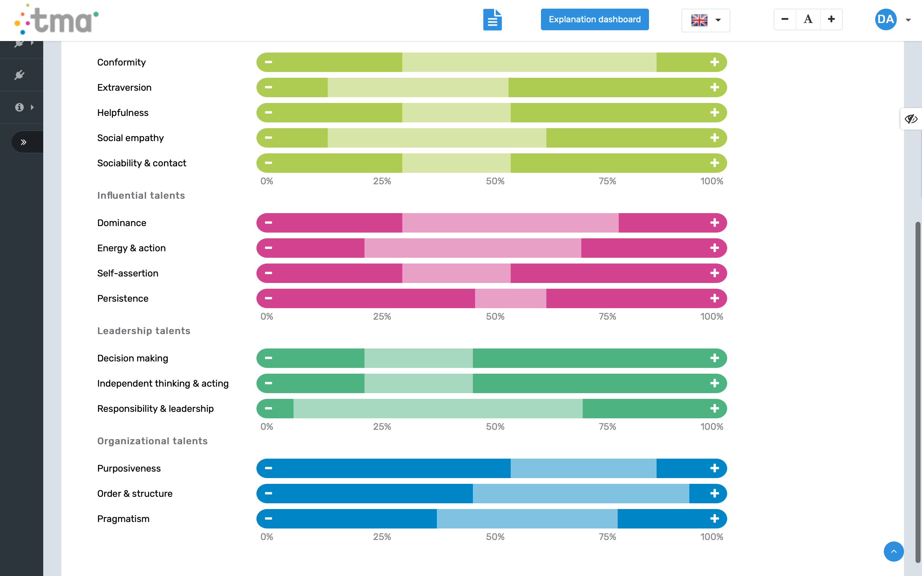
Tableau de bord du manager TMA
Du vrai contenu,
simple et efficace
TMA a développé un tableau de bord qui permet de comprendre comment optimiser la relation entre un manager et ses collaborateurs. Pour ce faire, nous avons inclus de simples aperçus issus de la méthode TMA, validée scientifiquement. Après avoir lu les instructions, le manager peut travailler sur le développement individuel et d’équipe, avec pour objectif de stimuler la coopération et d’améliorer les résultats.

Slide 18









Cas pratiques
Vous souhaitez découvrir le fonctionnement de la méthode TMA dans la pratique ? Nous disposons d’une vaste bibliothèque incluant plus des témoignages d’organisations et leurs expériences avec la méthode TMA. Cliquez ici pour en savoir plus.

Slide 19
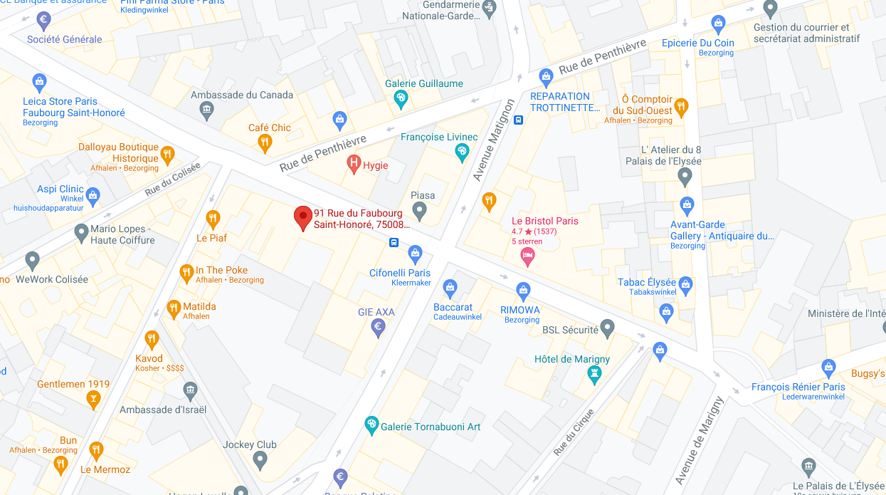
Adresse
91 Rue du Faubourg Saint-Honoré, 75008 Paris
Méthode TMA
CONTACT
Vous souhaitez vous aussi découvrir ce que la méthode TMA peut signifier pour le développement de votre organisation, de vos équipes et des individus ? Nous vous assistons volontiers par le biais d’une démonstration sans engagement de la plateforme TMA.
Saviez-vous qu’avec la licence TMA, vous disposez de tous les outils pour accompagner vos collaborateurs ? Et ce sans limite !
Appelez-nous
E-mail
Site web
01 82 88 67 49
info@methodetma.fr
www.methodetma.fr

